Slide 1
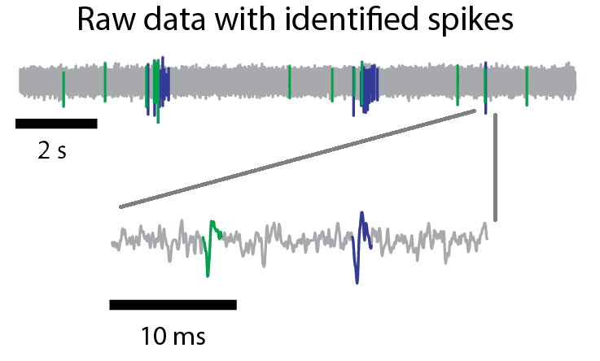
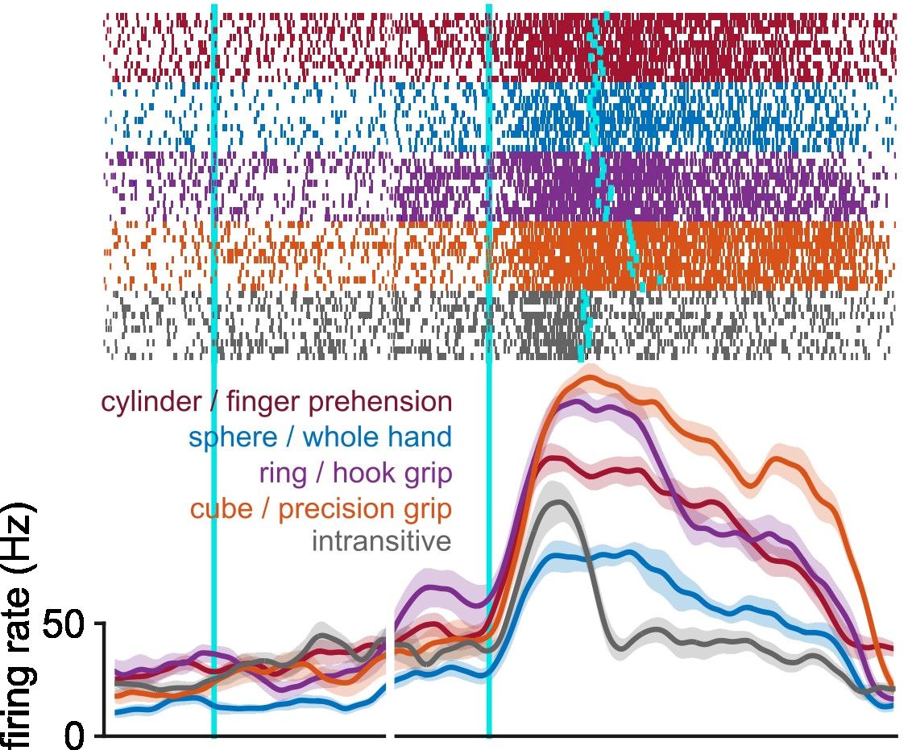
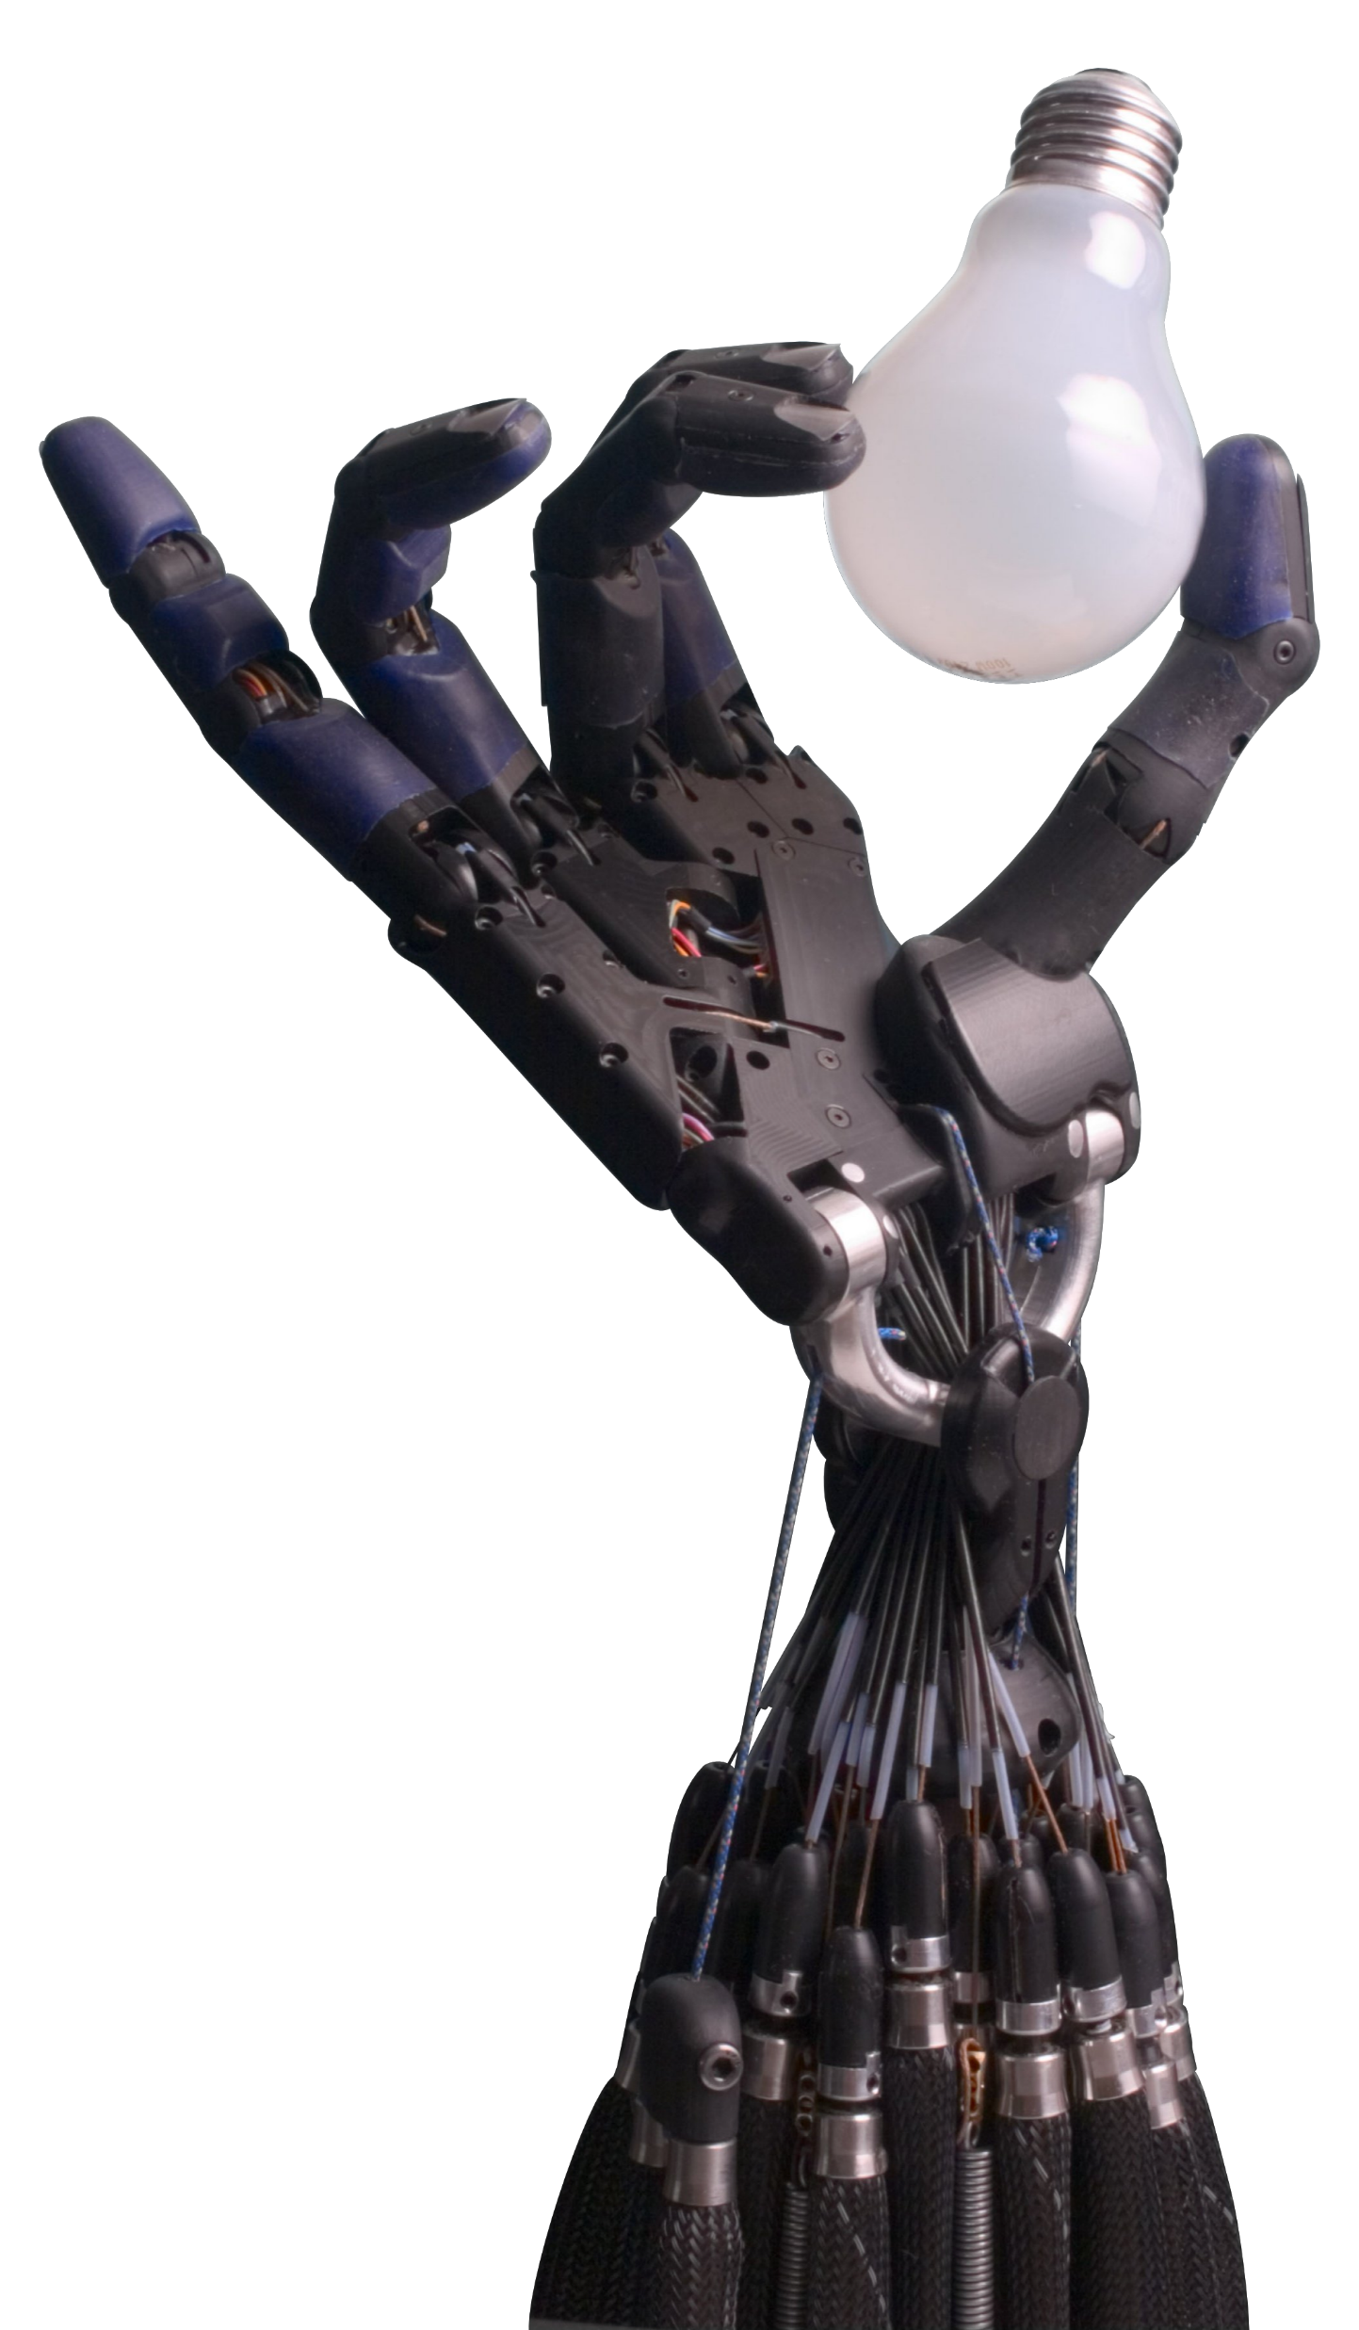
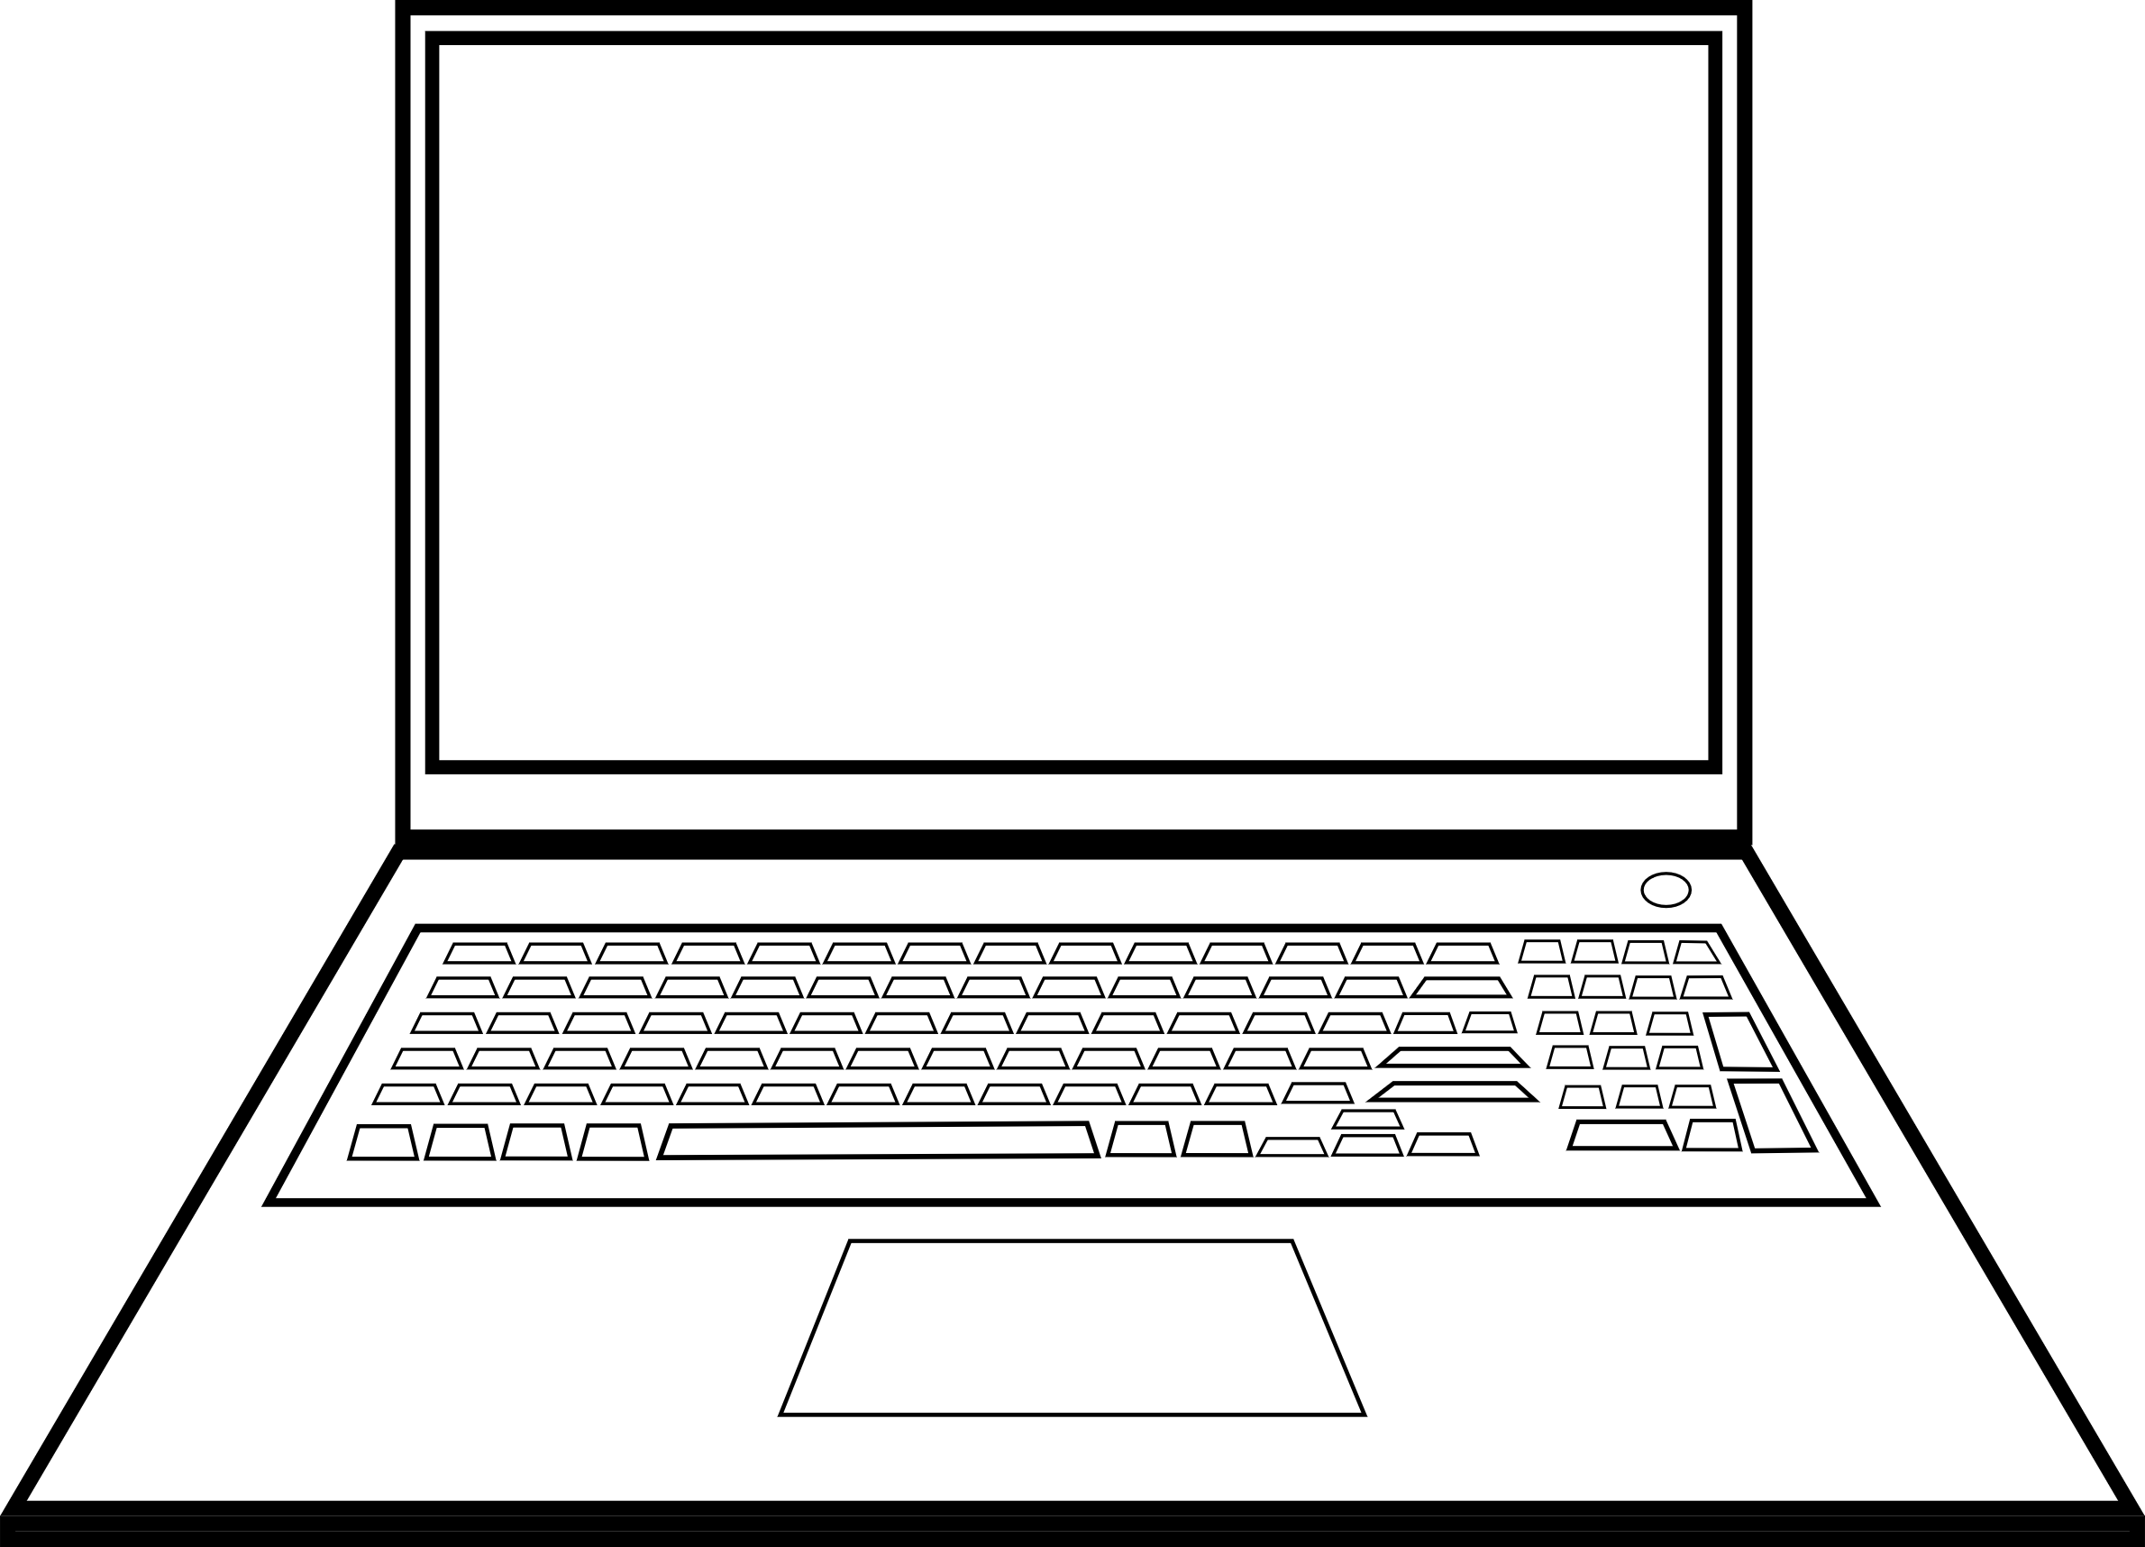
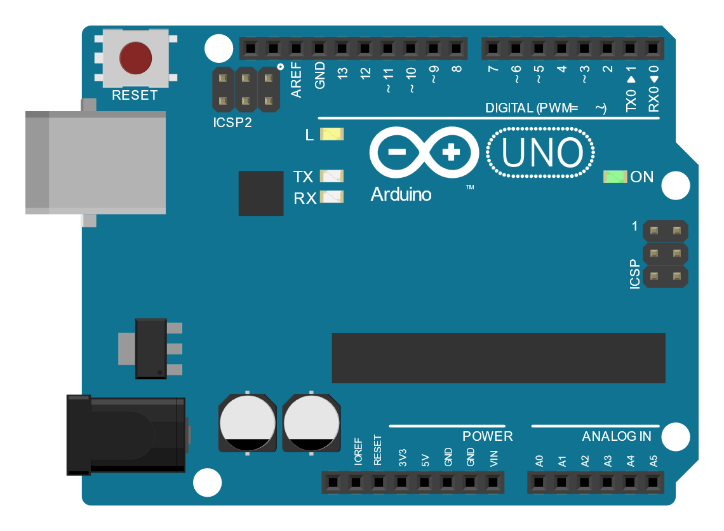
Μπορώ να χειριστώ ένα ρομπότ με τη σκέψη; Εκπαιδευτικός Όμιλος Πρότυπου Λυκείου Ηρακλείου. Υπεύθυνος: Παπαδουράκης Βασίλης, Μαθηματικός
ΕΛΛΗΝΙΚΗ ΕΤΑΙΡΕΙΑ για τις ΝΕΥΡΟΕΠΙΣΤΗΜΕΣ
Έλεγχος της κίνησης
Αποκωδικοποίηση Εγκεφαλικών Σημάτων
Εγκέφαλος
Καταγραφή σήματος με ηλεκτρόδια
Οι νευρώνες πυροδοτούν διαφορετικά όταν κάνουμε διάφορες κινήσεις.
Κατάλληλοι αλγόριθμοι αποκωδικοποιούν την κίνηση
Ανώτερος κινητικός νευρώνας
Το νευρικό σήμα μεταφράζεται σε κίνηση του ρομποτικού μέλους
Νωτιαίος Μυελός
Πρόσθιο κέρας
Κατώτερος κινητικός νευρώνας
Μυς
Από το ηλεκτρομυογράφημα στο ρομπότ
Δικέφαλος
Καταγραφή σήματος με ηλεκτρόδια
Επεξεργασία Σήματος:
Απόλυτη τιμή και ομαλοποίηση με μέσο όρο
Nευρομυϊκή σύναψη
Επεξεργασία Σήματος:
Μετάφραση από ένταση σήματος σε θέση μοτέρ
Κίνηση βραχίονα
Πηγές: Καταγραφές και πειράματα των παιδιών του Ομίλου, V Papadourakis, V Raos - Journal of neurophysiology, 2017, Wikimedia Commons.
Ευχαριστούμε την Ελληνική Εταιρία για τις Νευροεπιστήμες για την χορηγία του εξοπλισμού καταγραφής Ηλεκτροεγκεφαλογραφήματος.

